Slide 1

モノクロ生態計測画像からの血管抽出アルゴリズムの検討 Blood vessel detection in grayscale forearm images
16-C34
Muroran Institute
of Technology
室蘭工業大学
機械航空創造系学科
計測システム工学研究室
13022144 クェユーヤン

Slide 2
目次
背景
カラー画像から血管抽出の検討
谷の検出
スケール空間
谷強度
谷の孤立化
前期と後期の活動

Slide 3
背景
当研究室で生体に対する血流計測を実施
血流計測では対象の固定が必要
完全に固定→血流が阻害される
緩く固定 →測定領域がずれる
自動的に測定部位に移動するシステムの構築
カラー画像から血管を抽出するプログラムが必要

Slide 4
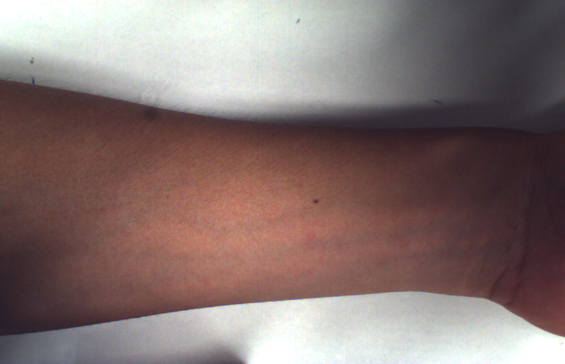
カラー画像から血管抽出の検討
機械学習→血管の位置データが必要
肉眼のみで位置推定が困難

Slide 5
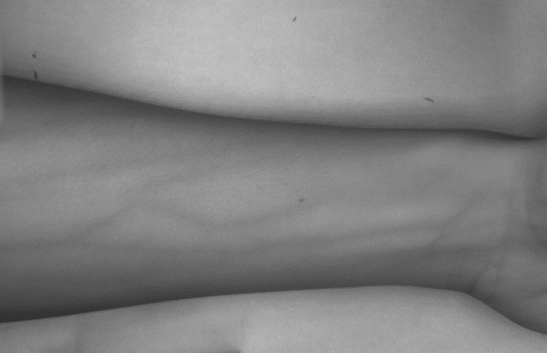
カラー画像から血管抽出の検討２
赤外光を利用→血管が濃い線に
血管を抽出し、機械学習用のデータとして活用

Slide 6
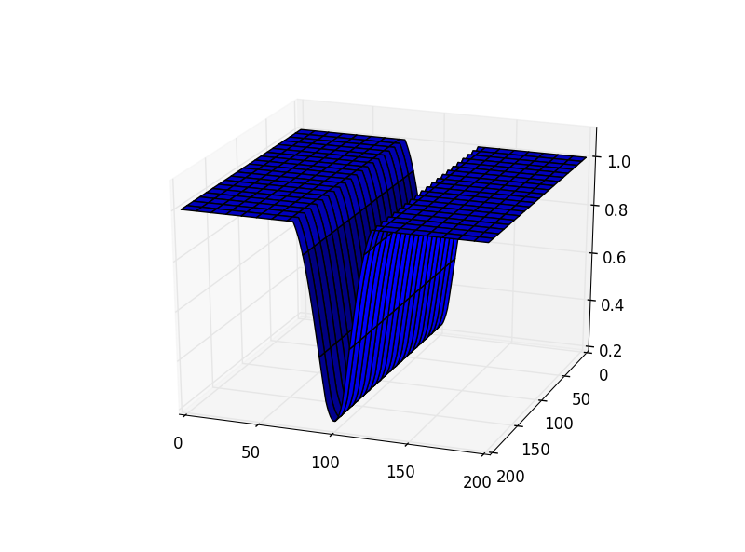
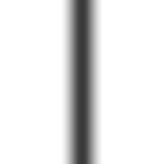
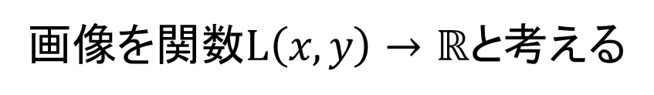
谷の検出
画像を関数$L\left(x,y\right)→ℝ$と考える
線のところは谷になる

Slide 7


谷の検出
各点に各主方向に一致した
座標系$(p,q)$で谷の頂点の
特徴
q
$$\left\{\begin{aligned}&L_{q}(x,y)=0 \\ &L_{qq}(x,y)≥0 \\ &\left|\left.L_{qq}(x,y\right)\right|≥\left|\left.L_{pp}(x,y\right)\right|\end{aligned}\right.$$
p

Slide 8
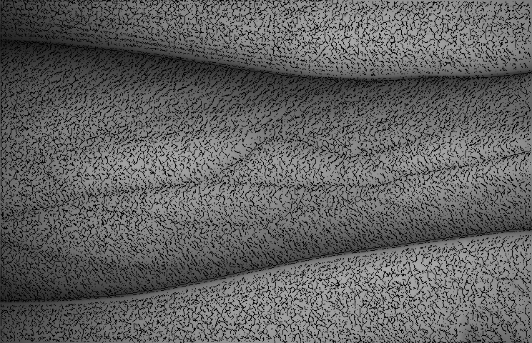
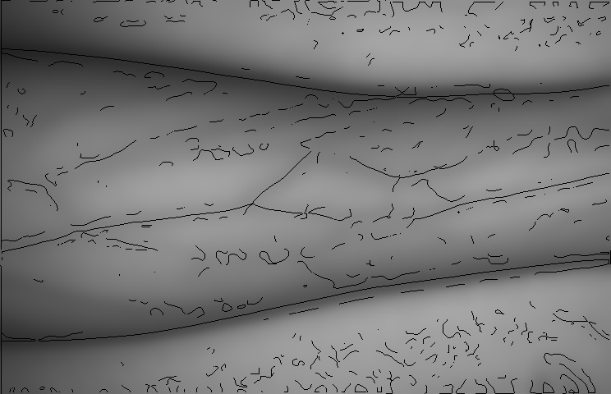


スケール空間
谷の広さは一定ではない
スケールt
ガウスフィルタの分散に相当
tが大きければ大きいほど画像が強くぼかされる
tによって検出できる谷の広さが異なる
$$t=3$$
$$t=38$$

Slide 9
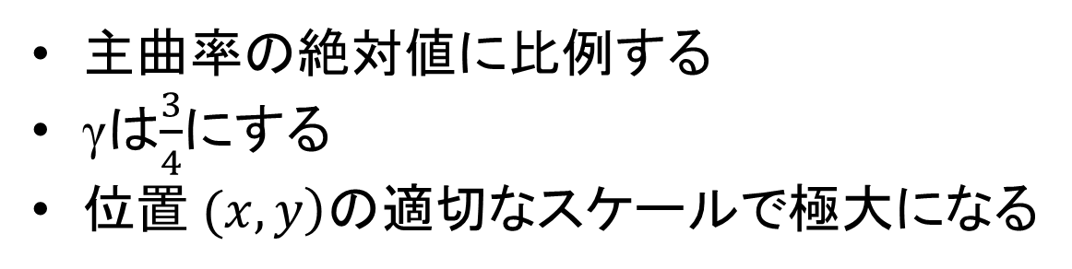

谷強度
谷によって適切なスケールが異なる
それを判断するため，谷強度を導入
$$ℳ_{γ−norm}L(x,y,t)=t^{γ}\left|\left.L_{qq}(x,y,t\right)\right|$$
主曲率の絶対値に比例する
γは$\frac{3}{4}$にする
位置$\left. (x,y\right)の$適切なスケールで極大になる

Slide 10
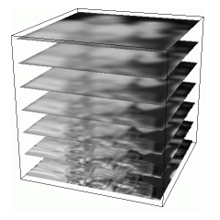
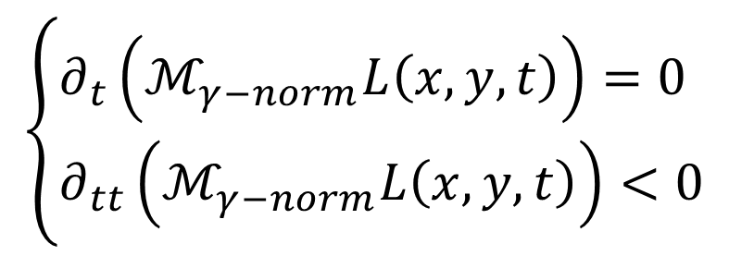
谷強度
3次元空間
異なるスケールtの画像を重ねる
tを含んだ３次元空間になる
t
y
極大値
以下の式を満たす点は極大値
x
$$\left\{\begin{aligned}&∂_{t}\left(ℳ_{γ−norm}L\left(x,y,t\right)\right)=0 \\ &∂_{tt}\left(ℳ_{γ−norm}L\left(x,y,t\right)\right)<0\end{aligned}\right.$$
画像引用元： James Fishbaugh URL http://www.cs.utah.edu/~jfishbau/advimproc/project1/

Slide 11
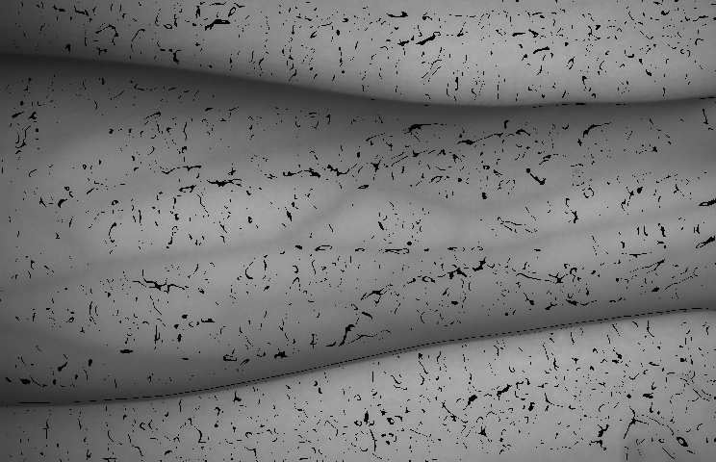
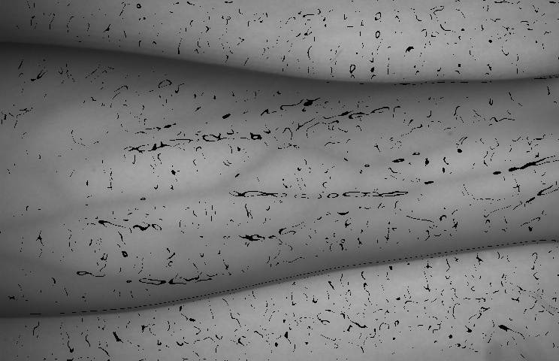
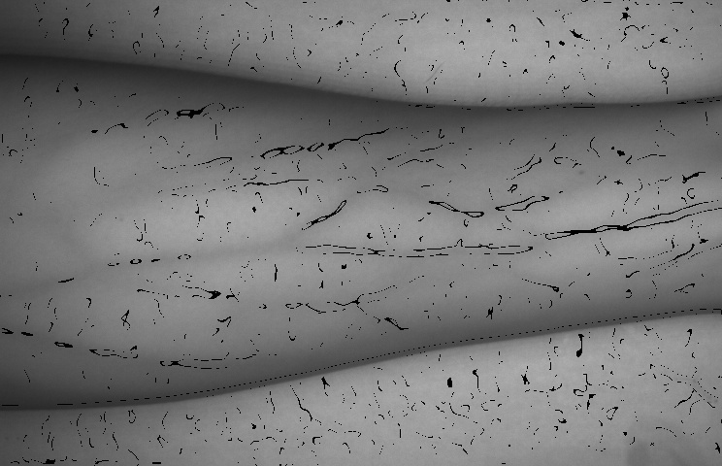
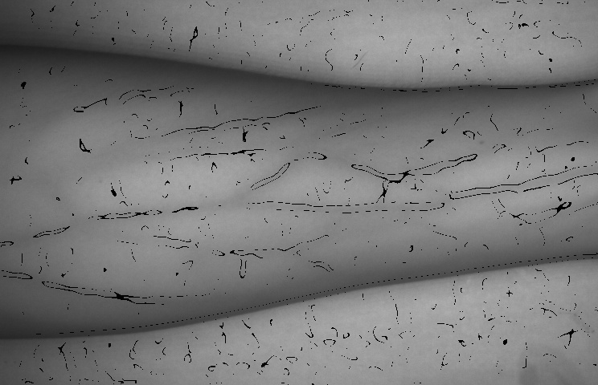




谷強度
$$t=23$$
$$t=33$$
$$t=43$$
$$t=53$$

Slide 12
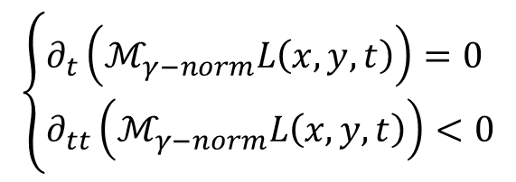
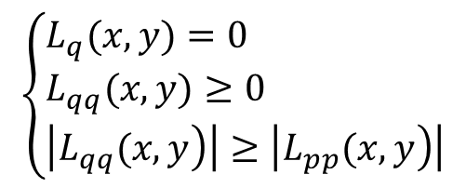

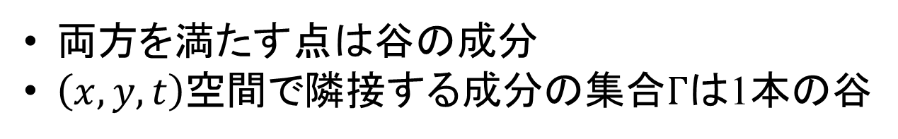
谷の孤立化
谷の頂点の定義
谷強度の極大点
$$\left\{\begin{aligned}&L_{q}(x,y)=0 \\ &L_{qq}(x,y)≥0 \\ &\left|\left.L_{qq}(x,y\right)\right|≥\left|\left.L_{pp}(x,y\right)\right|\end{aligned}\right.$$
$$\left\{\begin{aligned}&∂_{t}\left(ℳ_{γ−norm}L\left(x,y,t\right)\right)=0 \\ &∂_{tt}\left(ℳ_{γ−norm}L\left(x,y,t\right)\right)<0\end{aligned}\right.$$
両方を満たす点は谷の成分
$\left(x,y,t\right)$空間で隣接する成分の集合$Γ$は1本の谷
$$Γ=\left\{\left(x,y,t\right)∈ℝ^{2}×ℝ_{+}\right\}$$

Slide 13
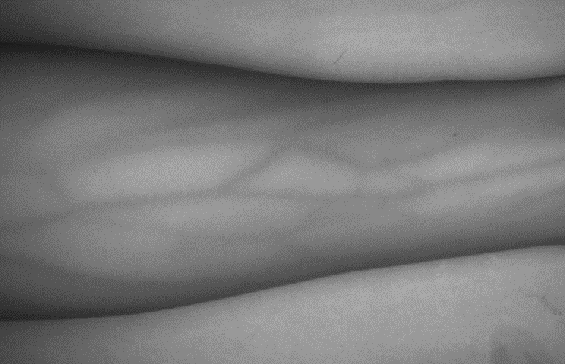
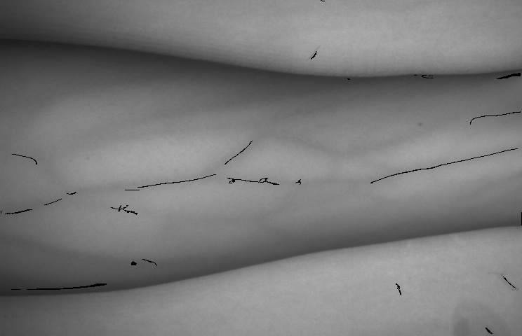
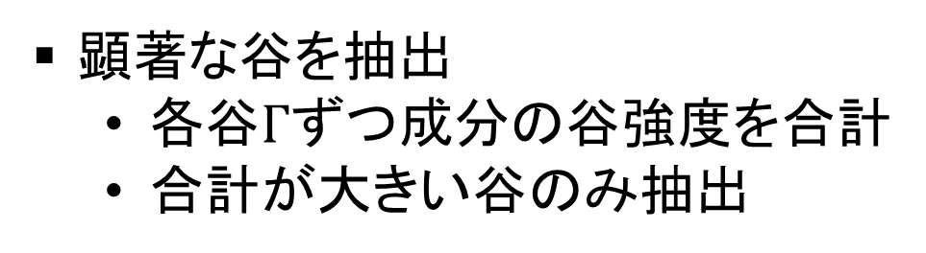
谷の孤立化：結果
顕著な谷を抽出
各谷$Γ$ずつ成分の谷強度を合計
合計が大きい谷のみ抽出

Slide 14
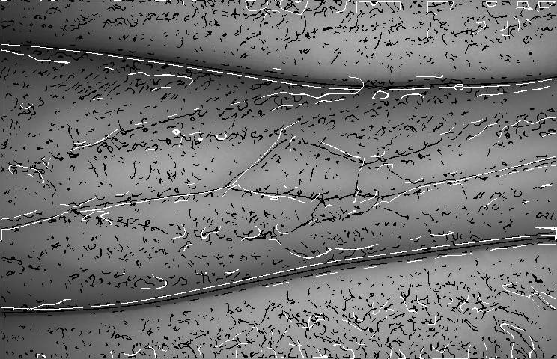
谷の孤立化：考察
対称性がない谷はスケールの増大につれて，頂点がずれる

Slide 15
前期と後期の活動
前期の活動
コンピュータビジョンの学習
赤外光画像からの血管抽出プログラムの作成
後期の活動予定
前期で得たデータで機械学習を応用
カラー画像から血管抽出プログラムの作成
測定領域を追跡するプログラムを作成

Slide 16
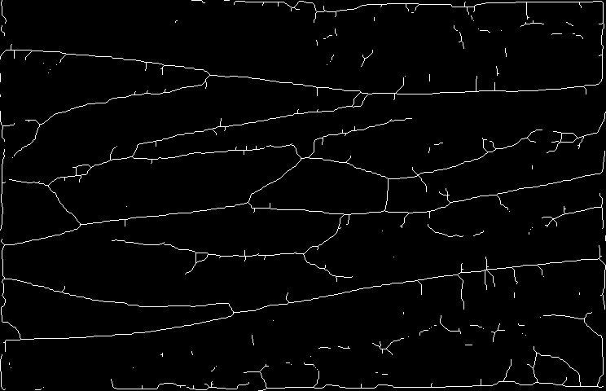

Slide 17
